Slide 1
訂便當系統
全端班-蔡炫成

Slide 2
使用者身分種類及重點功能
班級學生
訂購便當
自訂我的最愛：儲存常吃的便當，省去挑選便當的時間讓使用者快速訂購
訂單管理
班級值日生
有上述班級學生的功能
管理班級訂單
管理店家資料以及旗下的便當資料
系統管理員
班級學生管理
管理班級訂單
管理店家資料以及旗下的便當資料

Slide 3
以班級學生的身分登入系統

Slide 4
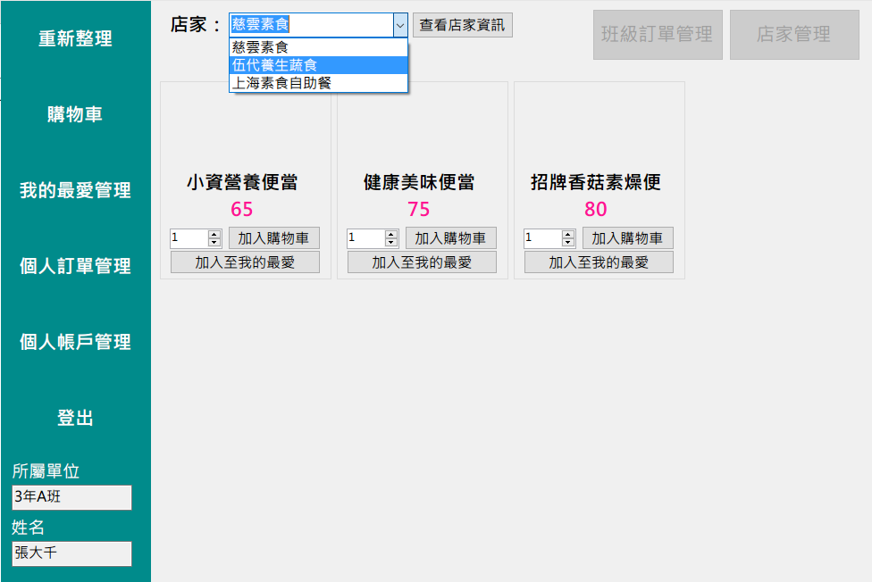
訂購便當
步驟一：挑選店家選擇便當，畫面上的菜單會隨著所選店家而列出對應的便當
※點選查看店家資訊可查看所選店家的詳細資料

Slide 5
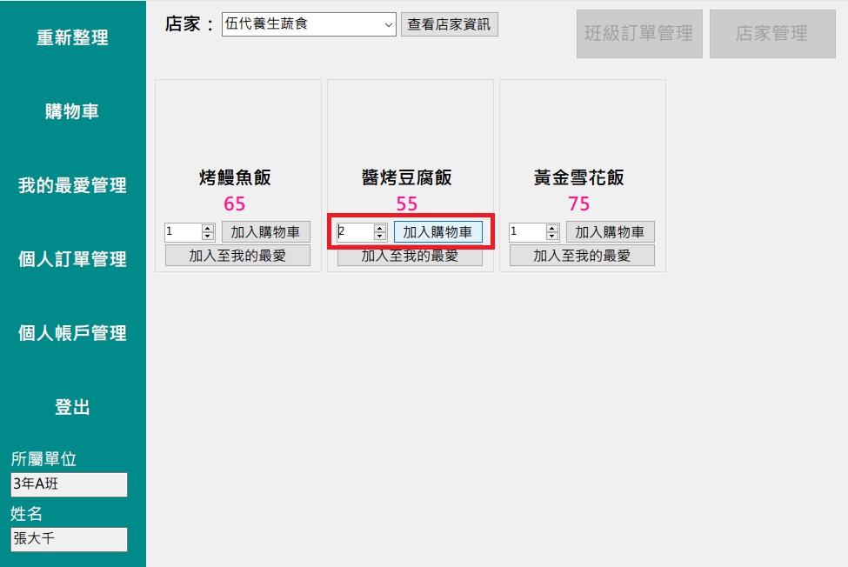
訂購便當
步驟二：對選擇的便當設定好數量後，就按下加入購物車

Slide 6
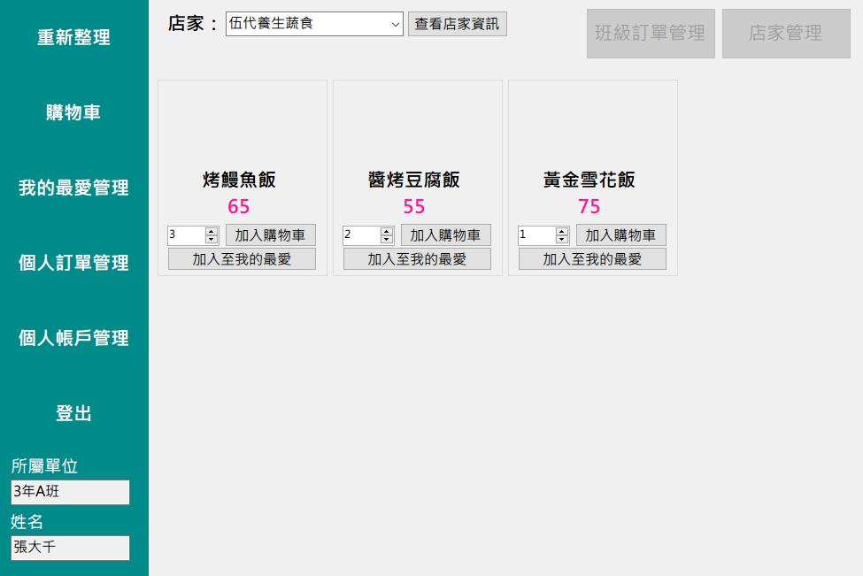
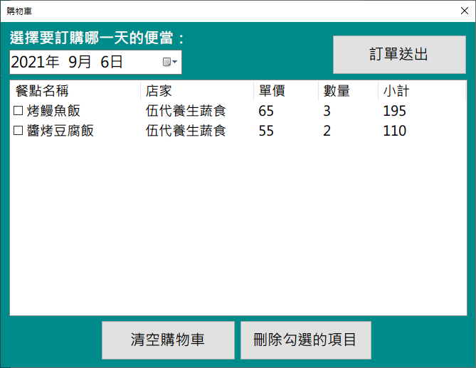
訂購便當
步驟三：點選購物車，即會顯示右邊的畫面
指定要訂購哪一天的便當，以及訂購內容確認無誤後，即可按下訂單送出

Slide 7
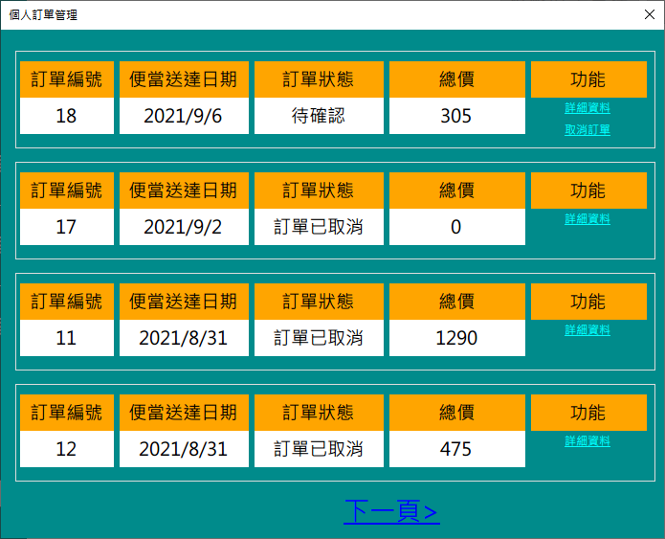
訂購便當
步驟四：
點選個人訂單管理，即會顯示右邊的畫面
此畫面就會列出剛才送出的訂單，此時訂單狀態為”待確認”
訂單狀態如下：
待確認：可取消送出的訂單
已確認：代表值日生已確認訂單，無法取消
訂單已取消：代表該訂單已被使用者或值日生取消

Slide 8
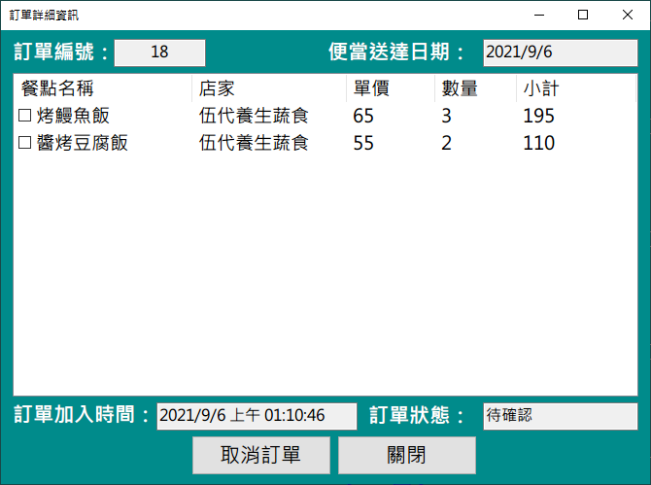
訂購便當
顯示該筆訂單所指定的便當、單價以及數量
步驟五：
點選詳細資料會跳出如右圖

Slide 9
自訂我的最愛
步驟一：對選擇的便當設定好數量後，就按下加入至我的最愛

Slide 10
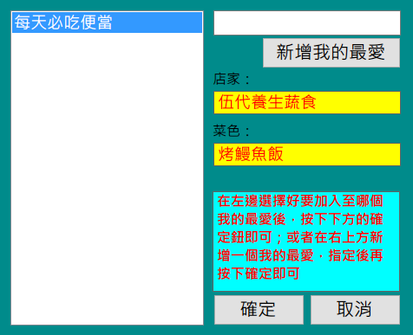
自訂我的最愛
步驟二：按下加入至我的最愛後，就跳出如左圖的畫面
然後點選左邊要加入的我的最愛的標籤後，按下確定。
※點選右上角輸入我的最愛的標籤名稱，再點選新增我的最愛，左半邊就會出現新的我的最愛標籤

Slide 11
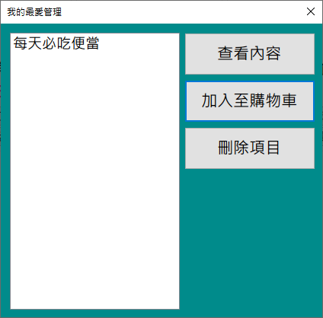
自訂我的最愛
此時就會出現上一步驟所新增的我的最愛標籤
步驟三：點選我的最愛管理，即會顯示右邊的畫面

Slide 12
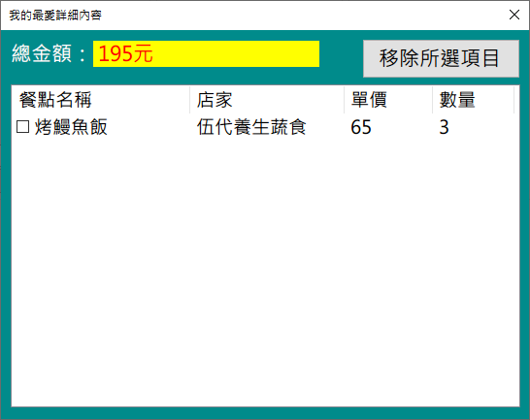
自訂我的最愛
步驟四：點選查看內容，即會顯示右邊的畫面；
點選加入購物車，就會將裡面所指定的便當、單價以及數量直接新增至購物車
顯示該標籤裡面所指定的便當、單價以及數量

Slide 13
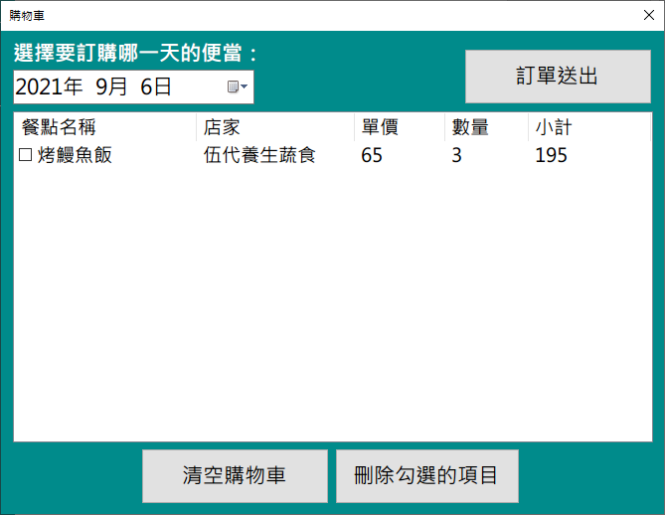
自訂我的最愛
步驟五：查看購物車就會出現剛才在我的最愛管理所選我的最愛的標籤的內容

Slide 14
以班級值日生的身分登入系統

Slide 15
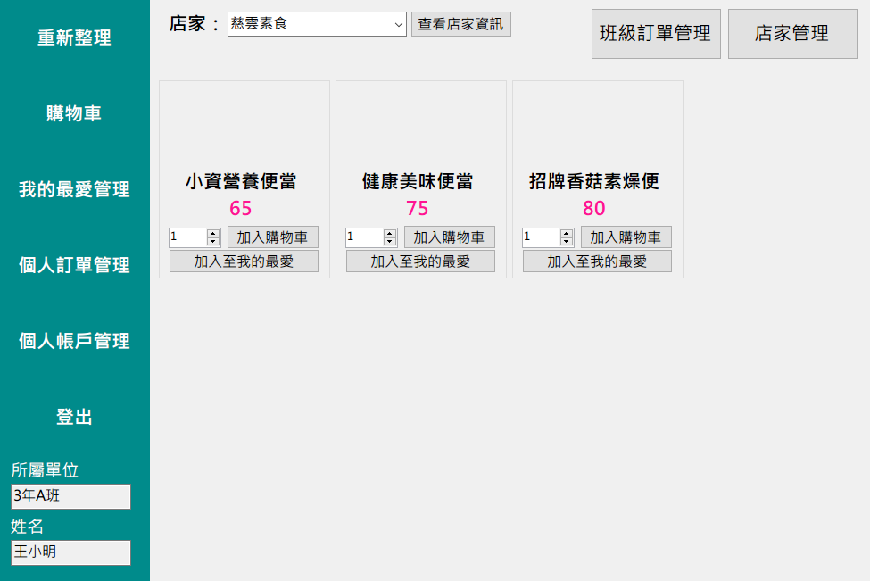
班級值日生主要功能
1.管理班級訂單
2.店家資料管理
3.擁有班級學生的相關功能，在此就不贅述

Slide 16
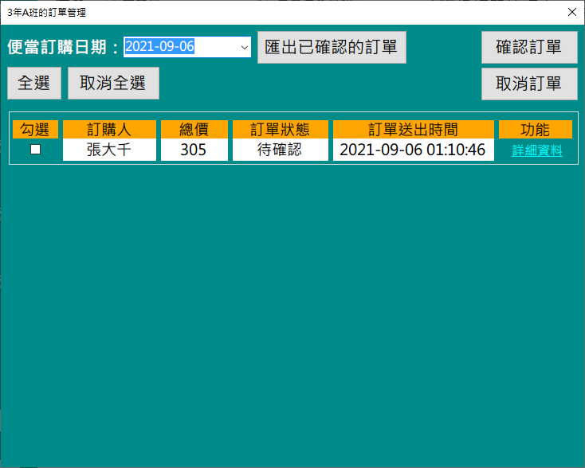
確認班級訂單
1.選擇左上角便當訂購日期，就會列出當天要確認的訂單
2.查看訂單資料確認無誤後，就可以勾選該訂單進行訂單確認
※訂單狀態說明請參照p.7
※點選詳細資料彈出的視窗與p.8右圖一樣，故在此不贅述

Slide 17
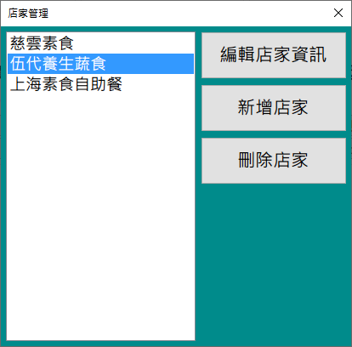
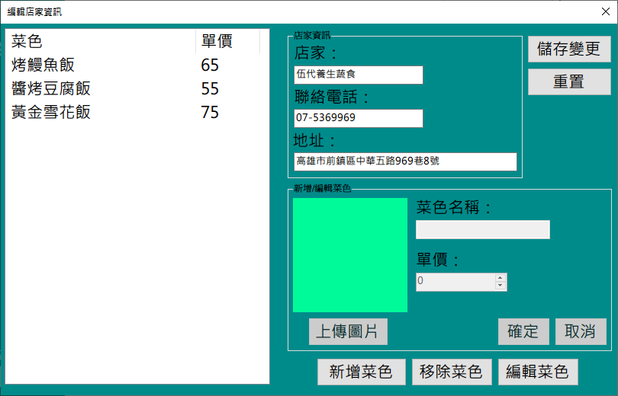
店家管理-編輯店家資訊
點擊編輯店家資訊，就會出現如右圖的畫面
顯示該店家的詳細資料，以及該店家所有菜色
在裡面可以新增/編輯/移除菜色

Slide 18
以系統管理員的身分登入系統

Slide 19
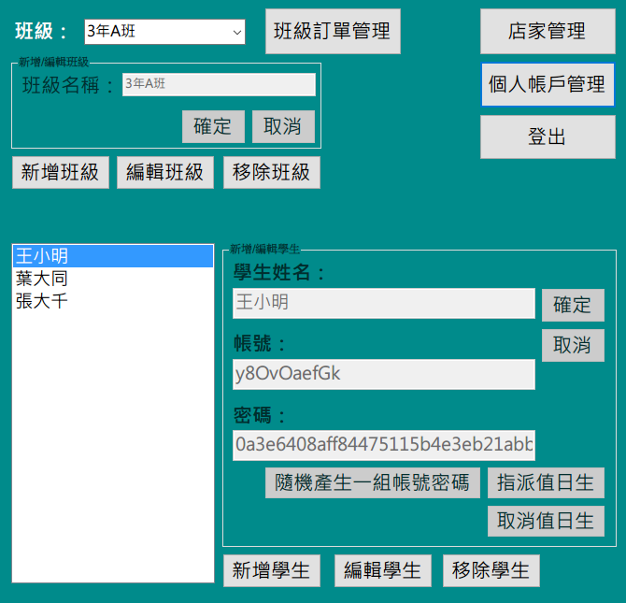
班級學生管理
1. 左上角選擇班級，則下面就會同步更新該班級的詳細資訊，以及該班級有哪些學生
2.可對班級做新增/移除/編輯等動作
3.可對學生做新增/移除/編輯等動作
※訂單狀態說明請參照p.7
※店家管理彈出的視窗與p.17~18一樣，故在此不贅述
※左上角選擇班級後，點選班級訂單管理，就會出現該班級的訂單，彈出的視窗與p.16一樣，故在此不贅述

Slide 20
其他功能
帳號註冊
忘記帳號密碼
修改帳號密碼

Slide 21
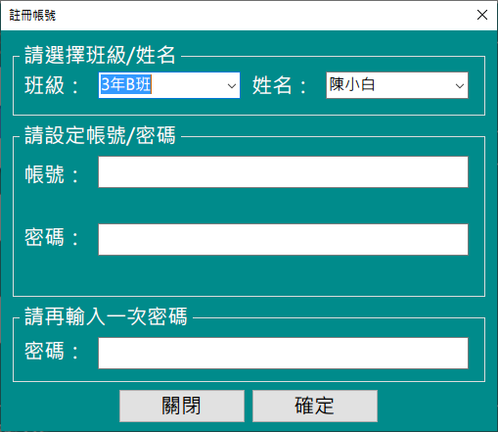
帳號註冊
帳號規範如下：
亂數產生7-10位數的帳號，產生的帳號只能包含數字 (0-9) 、英文字母 (a-z A-Z)，以及不包含空格和特殊字元
密碼規範如下：
亂數產生8-10位數的密碼，產生的密碼必須包含至少一個數字 (0-9) 、一個英文字母 (a-z A-Z) 及一個特殊符號 (()[]{}<>+-*/?,.:;"'_\|~`!@#$%^&= 以及不包含空格字元 )
輸入完畢確認無誤後，按下確定即註冊完成

Slide 22
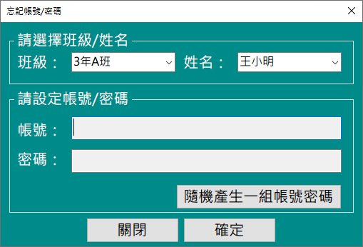
忘記帳號密碼
僅提供已註冊帳號的學生使用
點選隨機產生一組帳號密碼，就會產生符合規範的帳號密碼，詳細規範請看p.21
重新產生一組帳號密碼並將其記住後，按下確定即重設完畢
※帳號密碼不可自行設定

Slide 23
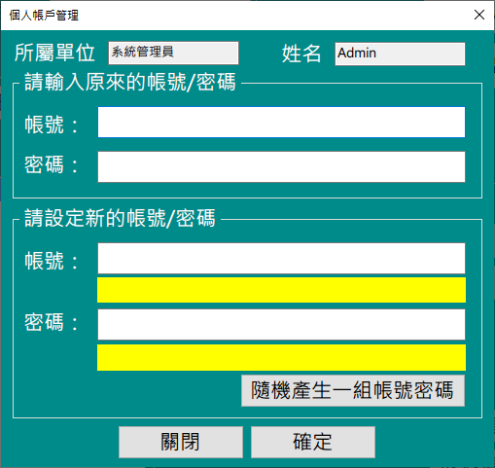
個人帳戶管理
登入系統後即可修改帳號密碼，但要輸入原本的帳號密碼才可修改
點選隨機產生一組帳號密碼，就會產生符合規範的帳號密碼，詳細規範請看p.21
輸入完畢確認無誤後，按下確定即修改完成

Slide 24
資料庫架構

Slide 25
資料表說明
ClassRoom：紀錄班級列表，以id與Student資料表的classId做一對多關聯
Student：紀錄所有學生列表，與ClassRoom資料表關聯
Favorite：紀錄該使用者所擁有的我的最愛標籤，以id與FavoriteDetial資料表的favoriteId做一對多關聯
FavoriteDetial：紀錄該我的最愛標籤裡面的詳細內容，例如便當、單價以及數量
Shop：紀錄店家列表，以id與Menu資料表的shopId做一對多關聯
Menu：記錄所有便當列表，與Shop資料表關聯
Order：紀錄每個使用者所擁有的訂單，以id與OrderDetial資料表的orderId做一對多關聯
OrderDetial：紀錄該訂單裡面的詳細內容，例如便當、單價以及數量

Slide 26
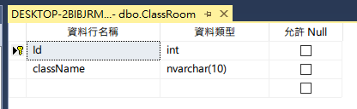
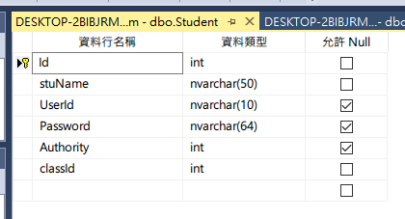
班級-學生資料表架構
ClassRoom資料表
Student資料表
一對多
UserId：帳號
Password：密碼
Authority：權限
0：班級學生
1：值日生
2：系統管理員
※如果以上三個欄位都為空，就代表該名學生尚未註冊

Slide 27
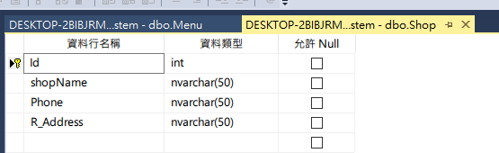
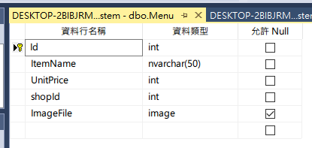
店家-菜單資料表架構
Shop資料表
Menu資料表
一對多

Slide 28
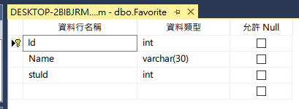
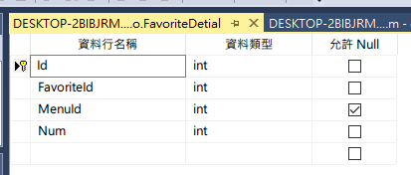
我的最愛-我的最愛詳細資訊資料表架構
Favorite資料表
FavoriteDetial資料表
一對多
stuId為與student資料表關聯的primary key
MenuId為與Menu資料表關聯的primary key
MenuId設為允許null的原因是如果該便當已被下架，該欄位就設為null

Slide 29
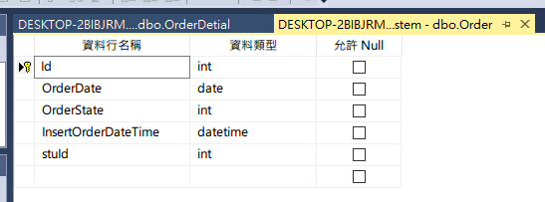
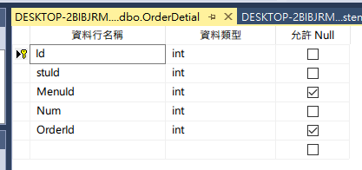
訂單-訂單詳細資訊資料表架構
Order資料表
OrderDetial資料表
stuId為與student資料表關聯的primary key
MenuId為與Menu資料表關聯的primary key，但設為允許null的原因是如果該便當已被下架，該欄位就設為null
OrderId有可能為空，就代表該項目是購物車裡面的內容
stuId為與student資料表關聯的primary key

